Slide 1
Menggambarkan kebutuhan bisnis dengan Flowmap & flowchart SERTA SOP
Oleh : Hanung N. Prasetyo, S.Si., M.T.

Slide 2
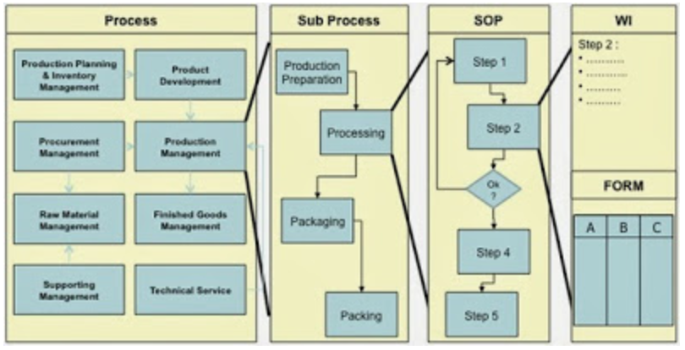
Proses, Sub Proses, SOP & IK

Slide 3
Apa itu Flowmap?
Dalam beberapa referensi biasa disebut dengan Business Process Architecture atau Process Mapping
Flowmap merupakan bentuk pengembangan dari Flowchart.

Slide 4
Definisi Flowmap(1)
Flowchart adalah suatu bagan yang menggambarkan aliran kerja dari sebuah prosedur. Biasanya untuk digunakan untuk menggambarkan jalannya suatu algoritma/urutan langkah kerja.
Flowmap dibuat untuk menggambarkan model bisnis yang cukup komplek yang terbagi ke dalam beberapa departemen/unit yang menjalankan bisnis tersebut (dalam hal ini juga terdiri dari urutan dan langkah kerja).

Slide 5
Definisi Flowmap (2)
Intinya adalah flowchart yang digunakan untuk menggambarkan proses bisnis yang ada dan bisa juga untuk menggambarkan proses bisnis baru yang diajukan untuk memperbaiki yang ada.

Slide 6
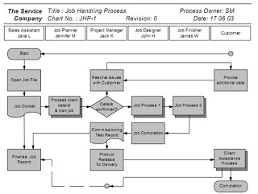
Contoh gambar Flowmap
Person In Charge/Actor
Activity

Slide 7
Simbol Flowmap(1)
Secara umum simbol flowmap Cuma ada 5, yaitu:
Simbol terminator
Simbol Proses/Operasi Komputer
Simbol Decision
Simbol Dokumen
Simbol Annotasi

Slide 8
Simbol Flowmap(2)
Terminator: digunakan untuk menunjukkan awal dan akhir suatu proses bisnis yang digambarkan
Simbol proses computer: Untuk menggambarkan jalannya sistem yang ada. Contohnya, apabila ingin menggambarkan aktivitas menggunakan excel, atau website untuk menyimpan/insert/update/delete data maka gunakan simbol ini
Simbol decision: Digunakan apabila melakukan pemilihan. Biasanya terkait dengan logika valid atau belum? Berkas sudah lengkap atau belum? Dan lain-lain

Slide 9
Simbol Flowmap(3)
Simbol Dokumen: digunakan untuk menggambarkan input-output berupa dokumen yang printable dan berwujud, contohnya, barang yang dibeli, KTP, KTM, email (karena printable), kwitansi dan lainnya.
Simbol annotasi: berupa simbol untuk memasukkan komentar ke sebuah flowmap

Slide 10
Namun untuk menggambarkan Proses lebih detail terkadang tidak cukup hanya menggunakan simbol dari flowmap saja, sehingga perlu dilengkapi simbol yang biasa digunakan di Flowchart.

Slide 11
Simbol Flowchart
Simbol data: sama halnya dengan dokumen, digunakan untuk menggambarkan input-output, hanya saja yang non-printable, contohnya data diri registrasi email
Simbol Storage: Simbol ini merupakan simbol input-output, tapi biasanya harus punya panah masuk dan keluar dari proses yang sifatnya computerized (yg berbentuk segi empat). Simbol ini merupakan simbol storage data secara umum.

Slide 12
Simbol Flowchart
Simbol storage sendiri ada tambahannya yaitu :
Storage untuk database (kalau sistemnya menggunakan DBMS semacam MySql, Oracle, Access dll)
Storage untuk Hard-Drive (secondary Storage) dalam arti yang disimpan berupa file dengan berbagai ekstensi seperti .html, .xml, .docx, .pdf dsb
Simbol Proses manual: digunakan apabila ingin melakukan sesuatu yang tidak ditangani oleh sistem. Contohnya, menulis kuitansi tetapi tidak menggunakan computer. atau mau mencatat pada buku catatan, maka gunakan simbol ini.

Slide 13
Simbol Flowchart
Simbol Konektor: simbol konektor digunakan jika ada suatu proses yang putus di 1 halaman kemudian ingin disambung ke halaman 2 karena kertas tidak cukup (atau tidak dapat disambung dengan garis karena masalah ruang penggambaran).
Simbol konektor sendiri ada 2. Jika mau nyambungin proses di halaman yang berbeda karena kertasnya tidak cukup, maka dapat menggunakan simbol ini.
Sedangkan apabila masih dalam halaman yang sama, atau ingin menghubungkan dengan proses lain maka dapat menggunakan simbol ini

Slide 14
Simbol Flowchart
Simbol Manual input: biasa juga disebut simbol keyboard. Simbol ini digunakan apabila terdapat input data menggunakan keyboard.
Display: digunakan apabila ingin ditampilkan ke layar monitor
Card: simbol untuk menggambarkan punch card
Alternate process: simbol untuk proses alternative yang bisa dilakukan selama menjalankan proses bisnis
Delay: digunakan apabila terjadi waktu tunggu dalam proses. Contohnya, pada waktu membuat paspor, terdapat proses tunggu 2 hari.

Slide 15
Simbol Flowchart
Magnetic tape: apabila menyimpan data dalam bentuk magnetic tape, gunakan simbol ini
Predefine process: proses yang sifatnya predefine, berupa proses lain yang tidak ada dalam cakupan proses yang digambarkan.
Preparation process: merupakan proses persiapan. Biasanya digunakan untuk proses yang tidak memiliki input, tapi memiliki output.

Slide 16
SIMULASI

Slide 17
Langkah Inti dalam menggambarkan Proses bisnis
Tentukan Proses Inti dan Proses Pendukung melalui Value Chain
Tentukan Obyek Person In charge (PIC)/actor dalam proses
Tentukan aktivitas dan segala keterkaitannya yang dilakukan oleh aktor
Gambarkan Proses Existing
Analisis kekurangan Proses Existing
Gambarkan Proses Usulan yang menggunakan sistem/aplikasi yang akan dibangun

Slide 18
Perhatikan Kasus Berikut
Pemilik bakery HANS catering di Bandung berencana membangun Aplikasi penyedia informasi jadwal dan data pesanan makanan. Saat ini proses pemesanan dan penjadwalan pesanan masih dilakukan secara manual dimana ada beberapa aktifitas yang harus dilakukan yaitu:
Pelanggan datang
Pelanggan harus datang ke catering untuk melakukan pemesanan
Pemilihan menu
Pelanggan memilih menu
Pemesanan menu
Penyimpanan data pesanan
pemilik catering mencatat data pesanan yang masuk dari pelanggan.
Penjadwalan pesanan
Pemilik catering mencatat informasi jadwal pesanan agar bisa mengingat kembali pesanan yang sebelumnya telah dipesan oleh pelanggan
Dan seterusnya….
LAKUKAN WAWANCARA
SURVEI
OBSERVASI
ANALISIS DOKUMEN PENUNJANG

Slide 19
Value Chain Katering hans
keuangan
Sumber Daya Manusia
SUPPORT ACTIVITIES
misi
Sistem & Technology Informasi
Pengadaan & stok barang
Pemesanan
Produksi
Pengepakan
Pengiriman
complain
visi
PRIMARY ACTIVITIES

Slide 20
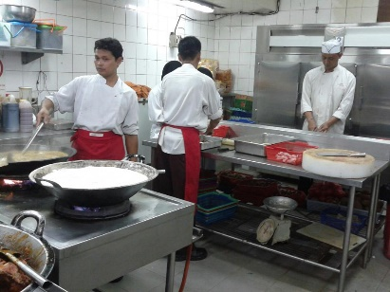
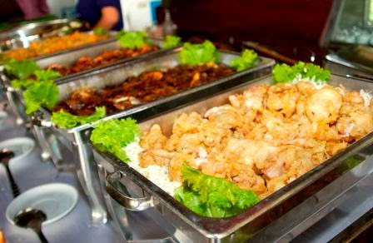
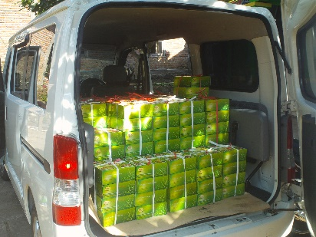
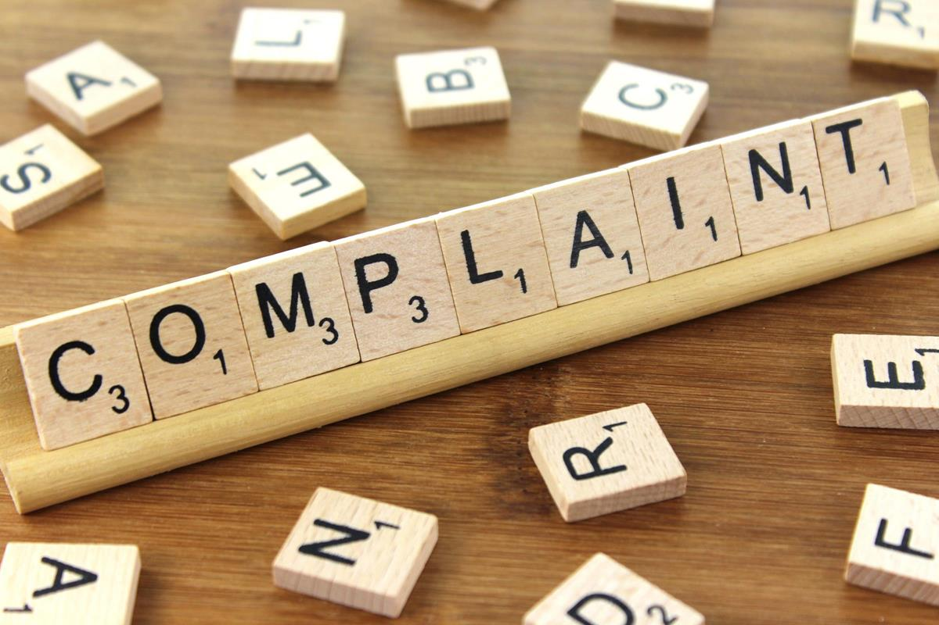
Proses Bisnis utama catering
proses
pemesanan
proses
produksi
proses
Pengepakan/ packing
Proses
pengiriman
Proses
Komplain

Slide 21
Menentukan aktor/PIC
No | Actor/PIC | Deskripsi
1 | Pelanggan | Orang yang melakukan pesanan baik yang datang maupun via telepon
2 | Pemilik | Pemilik catering yang melayani pelanggan
Dalam konteks ini menentukan aktor yang terlibat dengan sistem yang berjalan, Setidaknya untuk melihat efektivitas dan efisiensi proses untuk memberikan masukan pada sisterm yang akan diusulkan, bisa saja aktor berkurang bisa saja bertambah Sesuai dengan kebutuhan visi proses yang dirancang atau aplikasi yang akan dibangun

Slide 22
Detail aktivitas pemesanan catering
NO | Aktivitas | Yang Terlibat dalam aktivitas | Lokasi terjadi | Kapan Terjadi | Dokumen terkait aktivitas
1. | Pelanggan datang | pelanggan | catering | Saat pelanggan datang | Form pesanan
2. | Penyimpanan data pemesanan | pemilik | catering | Saat pelanggan memesan | Data pesanan
3 | Penjadwalan pesanan | pemilik | catering | Pesanan talah Deal | Jadwal selesai pemesanan
4 | Cetak bukti pembayaran | pemilik | catering | Saat pelanggan telah membayar | Bukti bayar
5. | Penerimaan bukti bayar | pelanggan | catering | Setelah cetak bukti bayar | Bukti bayar

Slide 23
Flowmap Pencatatan Pesanan yang sedang berjalan
Dalam flowmap terlihat bahwa.
Pemilik masih menggunakan sebuah buku catatan atau papan tulis yang di tempatkan pada dinding untuk mencatat berbagai pesanan dari pelanggan.
Pemilik terkadang harus mengingat pesanan yang sudah masuk dari pelanggan.
Terkadang data atau menu pesanan makanan sering tidak sesuai dengan menu yang sudah di pesan oleh pelanggan.

Slide 24
Analisis proses terkait dengan
Sistem Yang diusulkan

Slide 25
Analysis proses
No | Proses yang berjalan | kekurangan | Proses yang diusulkan
1 | Pemesanan makanan | Terkadang data atau menu pesanan makanan sering tidak sesuai dengan menu yang sudah di pesan oleh pelanggan. | pelanggan mendapatkan akses login atau masuk ke aplikasi dari pemilik, dapat melakukan pesanan makanan melalui aplikasi, pelanggan dapat melihat status pesanan yang dikerjakan oleh pemilik, pemesanan dilakukan oleh pelanggan bisa melalui sms dan akan tersimpan ke dalam database.
2 | Pemesanan Makanan | Pemilik terkadang harus mengingat pesanan yang sudah masuk dari pelanggan. | Di sisi pemilik akan mendapatkan notifikasi di device android jika ada pesanan baru yang telah di pesan oleh pelanggan
3 | Pemesanan makanan | Pemilik masih menggunakan sebuah buku catatan atau papan tulis yang di tempatkan pada dinding untuk mencatat berbagai pesanan dari pelanggan. | Dan jika ada pelanggan yang datang langsung ke tempat, maka pemilik akan mencatat pesanan tersebut melalui aplikasi yang digunakan oleh pemilik.
4 | Pemesanan makanan | Pemilik masih mengandalkan catatan manual pesanan, terkadang lupa dengan pesanan | Pemilik dapat memberikan sebuah struk bukti pesanan yang di hasilkan ketika mencatat pesanan dari pelanggan
5 | Pemesanan makanan | Pelanggan tidak dapat melihat/memonitor pesanan yang sedang dikerjakan | Pemilik dapat memasukkan proses kegiatan pembuatan pesanan kepada pelanggan melalui aplikasi.
6 | Pemesanan makanan | Pemilik harus menanyakan kembali pada pelanggan apabila terdapat pesanan yang lupa | Pemilik akan memberikan hak akses untuk login atau masuk ke aplikasi kepada pelanggan tertentu melalui sms gateway.

Slide 26
Gambaran System yang diusulkan

Slide 28
Penyusunan Sop
Daftar Nama Proses
Proses | Nomer Proses | Nama Proses
Proses Utama | U1 | Pemesanan
 | U2 | Produksi
 | U3 | Pengepakan
 | U4 | Pengiriman
Proses Pendukung | P1 | Pengadaan & Stok Barang
 | P2 | Keuangan
 | P3 | Sumber Daya Manusia
 | P4 | Sistem & Teknologi Informasi

Slide 29
Proses Bisnis Hans Catering
No. Proses | Nama Proses | Nomer Prosedur | Nama Prosedur
U1 | Pemesanan | U1-PMS-01 | Registrasi Via Android
 |  | U1-PMS-02 | Regsitrasi Via Web
 |  | U1-PMS-03 | Transaksi Pemesanan
 |  | U1-PMS-04 | Verifikasi Pembayaran
U2 | Produksi | U2-PRD-01 | Verifikasi pemesanan
 |  | U2-PRD-02 | Produksi Pesanan
Dan seterusnya……

Slide 30
Prosedur
Prosedur Registrasi Aplikasi Via Android
 | HANS KATERING | No. Dokumen | U2-MKT-01
 | PROSES PEMESANAN | No. Revisi
 | PROSES REGISTRASI APLIKASI VIA ANDROID | Berlaku Efektif | 9 Desember 2019
Langkah Prosedur
Konsumen Download Aplikasi Hans Catering Setelah berhasil download dan install lakukan regsitrasi pengguna menggunakan fitur Sign up Setelah melakukan registrasi, pengguna melakukan login Proses registrasi selesai

